Slide 1
АВДОНИНА МАРИНА ЮРЬЕВНА / Avdonina Marina
Московский государственный лингвистический университет, Россия
ЖАБО НАТАЛЬЯ ИВАНОВНА / Zhabo Natallia
Российский университет дружбы народов, Россия mavdonina@yandex.ru, lys11@yandex.ru
Калька как продукт билингвизма и ее переосмысление
XXIII Международная заочная научная конференция
РУСИСТИКА И СОВРЕМЕННОСТЬ
Жешув (Польша) 15-17 октября 2020 г.
Кафедра русистики Жешувского университета

Slide 2

Калькирование в XXI веке
Кальки отражают новую ситуацию в мире, когда вербальные средства коммуникации подкрепляются средствами непосредственного воздействия на органы чувств.
Образ нового интерпретируется не только благодаря, но иногда и вопреки его вербальному выражению.
Вхождение в новый язык – это путь ассимиляции, семантических
изменений, ресемантизации.

Slide 3
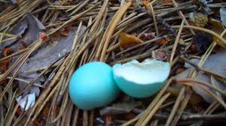
Цель исследования: провести анализ новой фразеологической кальки цветообозначения, развития ее форм и ее переосмысления
Задачи исследования:
1) Выявить билигвальную основу фразеологической кальки и историю ее появления;
2) Выявить исторические, философские, и культурные аспекты английского фразеологизма;
3) Провести семантический анализ найденных форм и прагматики их употребления аспекты данного акта словотворчества и интертекстуальные связи изучаемой единицы.
Материал: сравнение голубые как яйца дрозда.

Slide 4
История кальки голубые как яйца дрозда 1. Поэт-создатель кальки является билингвом и понимает содержание образа
В 1982 г. для сборника переводов поэзии американского поэта Уильяма Джея Смита (William Jay Smith, 1918–2015) Андрей Вознесенский создал псевдо-перевод с калькой с английского:
Я тебя разлюблю и забуду, /когда в пятницу будет среда, /когда вырастут розы повсюду,/ голубые, как яйца дрозда. /Когда мышь прокричит кукареку; / Когда дом постоит на трубе; /Когда съест колбаса человека /и когда я женюсь на тебе
(А.А. Вознесенский, Никогда, «Что за поезд придет»)

Slide 5
2. Песню рок-группы «Мегаполис» «Новое московское сиртаки» сразу начали называть «яйцами дрозда»
О. Нестеров: « Я стал посещать клуб „Поэзия”, которая тоже организация вся из себя, мягко говоря, неформальная. Я впервые увидел поэтов, которые читали стихи. Я увидел на сцене Пригова, Рубинштейна и разных других. То есть я попал вообще в иную среду и как-то стал впитывать, благодаря нашему знакомству. Плюс ещё Бараш стал мне приносить помимо своих стихов массу серьёзной литературы – Бродского, в ксероксах; Юрия Кузнецова и даже злополучные „Яйца Дрозда” Андрея Андреевича Вознесенского...» .

Slide 6
3. Ассимиляция заимствованного сравнения
Отсутствие референта – яиц бирюзового цвете на территории России
Отсутствие традиции в культуре
Переосмысление кальки

Slide 7
Семантика фразеологизма robin’s egg blue («бирюзовый» и «цвета морской волны»
Сегодня на ней голубой костюм, но голубой не как обычное яйцо дрозда, а как яйцо дрозда, которое ты находишь в лесу и переживаешь, что никто из него не вылупится, потому что птенец уже мёртвый. А потом птенец всё-таки вылупляется, и ты переживаешь, что делать дальше (Чак Паланик. Колыбельная, перевод Т. Ю.Покидаевой).
Воскрешение Христа
Изысканность (посуда, стены, украшения)
Невинность: “It had two bambi-eyes of robin’s egg blue”
Детство, традиция на Пасху искать яички или яичные скорлупки (Egg Hunt) и любование ими

Slide 8
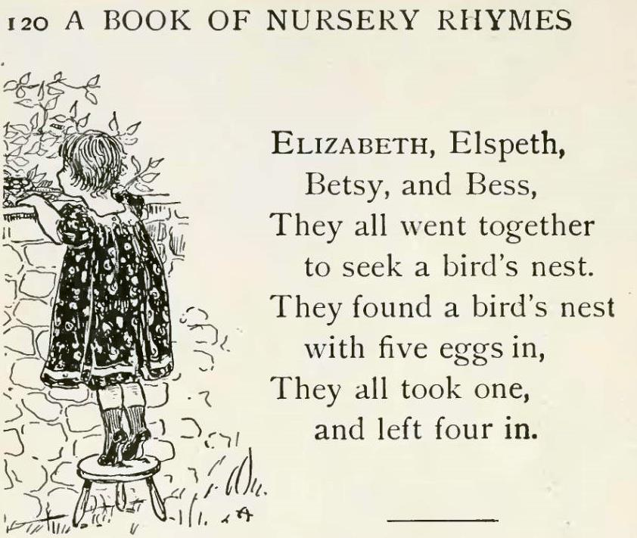
Корней Чуковский: Элизабет,
Элспет, Бетси и Бесс / Разорять птичьи гнезда отправились в лес./ Гнездо с пятью яйцами девам попалось…
Лариса Изергина, 1988
Элизабет, Элспет, Бетси и Бесс / Всей дружной гурьбою отправились в лес, / Нашли там гнездо, а в нём – пять яичек./ Ограбили девочки бедненьких птичек (Перевод).
«Невинность развлечения, любовь к природе, Пасха» в детском стихотворении интерпретируются
как «жестокость»

Slide 9
Поведение взрослой героини романа Д. Адамса «Всего хорошего, и спасибо за рыбу!» без пояснений не понимается читателем-носителем русской культуры:
She hadn’t seen the guttering from quite this angle before, and it looked to her now as if as well as the mud and gunge up there might also be a bird’s nest. <…> “See what a piece of eggshell I have found you,” said Fenchurch in his ear”.
D. Adams, So long, and Thanks for All the Fish,
– «Фенчерч раньше никогда не видела желоба в таком ракурсе, и теперь ей показалось, что в нем, кроме пыли и грязи, есть еще и птичье гнездо. <…> – Смотри, какую яичную скорлупку я для тебя нашла, – прошептала ему на ухо Фенчерч».

Slide 10

Сравнение голубые как яйца дрозда в современных переводах с английского
«Виконта поразило солнечное сияние ее волос, голубизна глаз, сравнимая лишь с нежнейшей голубизной яиц дрозда» (Барбара Картленд. Солнечный свет)
«Да, да, я запомню, – сказала Полли. – Яркий, как яйцо дрозда, – здоров, тусклый, как кобальт, – болен». (Рей Бредбери. И все-таки наш... Пер. с англ. Норы Галь)

Slide 11
ВОСПРИЯТИЕ КАЛЬКИРОВАННОГО СРАВНЕНИЯ НОСИТЕЛЯМИ РУССКОЙ КУЛЬТУРЫ XXI ВЕКА
Новое словосочетание удивляло, чувствовалось как свежее, неизбитое.
Оно было введено известными личностями.
Содержание песни запомнили немногие, но строчка о цвете яиц дрозда была подхвачена СМИ и осталась в памяти людей всех возрастов.
Образ активно обсуждался и цитировался в форумах и чатах рунета, при этом ни разу мы не встретили это выражение по отношению к цвету роз.

Slide 12
Добавление отрицательных оценочных составляющих
– некрасивость: «Стелла танцевала в сугробах, как на раскаленных ножах, дула на озябшие лапки, сделавшиеся без перчаток голубыми, прямо-таки как яйца дрозда» ;
– излишняя яркость: «ослепительно голубой, как яйца дрозда, бант в волосах (!!!)»; «все стебались с ярко голубой, как яйца дрозда, рубашки Вовы» ;
– простоватость: «Петрович улыбается на ширину ушей. У него понятные, голубые, как яйца дрозда, глаза» ;
– ирония, иногда сарказм, например, о цвете униформы: «Перед трибуной толпились московские профсоюзники – как всегда, голубые, как яйца дрозда» ;
– контаминация с выражением «на голубом глазу» (обыгрывается непорядочность): «Загляните в его глаза, голубые, как яйца дрозда, – в них не светится ничто человеческое. Можете плюнуть в них. Ничего ему не сделается» ;
– гиперболизация темы однополой любви: «голубой, словно яйца дрозда, коллега, прослушав „Джо”, жадно попросил переписать диск» ;

Slide 13
Формирование термина цветопередачи «яйца дрозда»: нейтрализация и омиссия сравнительного союза
Получает цифровой код
«Нитки вязальные "Ирис", цвет: яйца дрозда (3306)»;
«Цвет яйца дрозда по шестнадцатеричному коду цвета #00cccc является средне-темным оттенком голубого;
Гель-лак GLK062 =Цвет яйца дрозда= ;
Входит в состав нюансов синего в русском языке: «Бирюзовый — это и сине-зеленый, и цвет яйца дрозда, и морской волны»;
Приобретает фантазийные уточнения:
Обтянут плёнкой цвета яиц странствующего дрозда сразу после покупки, потому что психи любят яркие цвета)));
Основной цвет может не обозначаться:
Обои в рулонах цвет яйца дрозда;
Сайдинг яйца дрозда

Slide 14
Компонент голубые заменяется на гипероним синие
Синий цвета яиц странствующего дрозда»
(о глазах кота): «Котоматрица: Гляжу в твои глаза синие, как яйца дрозда».
Мы считаем, что это происходит, потому что пользователи интернета знают английскую форму этого выражения и не знают строки песни, породившей неологизм.

Slide 15
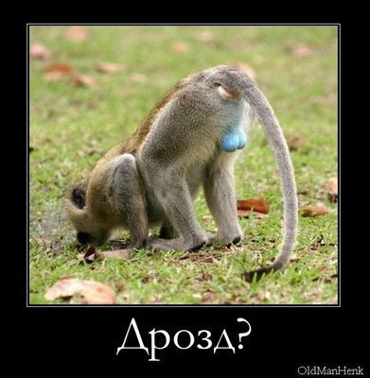
Изменение гендерной составляющей
«Не помню кто это пел „... у тебя глаза голубые, как яйца дрозда...
”Кто-нибудь видел яйца дрозда? Это какой-то неправильный дрозд»
Попытка образовать женский род компонента дрозд (нехарактерный для этого вида птиц): «Голубые еще какие-то... И яйца дрозда... Хочу обратить внимание, что именно дрозда, а не дроздихи. Ни на что не намекаю, но на высиженных яйцах сидит, по идее, именно дроздиха, а что за яйца у дрозда - тот еще вопрос».

Slide 16
МУЖСКОЙ РОД НАЗВАНИЯ ВИДА ПТИЦ СПОСОБСТВУЕТ ПЕРЕОСМЫСЛЕНИЮ ПЕРВОГО КОМПОНЕНТА – ЯЙЦА (АКТУАЛИЗАЦИИ ЗНАЧЕНИЯ «МОШОНКА») И МАСКУЛИНИЗАЦИИ
Словосочетание яйца дрозда контаминирует с выражением «Круче тебя только яйца» = «круче только яйца дрозда».
Выражение приобретает в восприятии современных русских мужчин маскулинность, часто в рекламе автомобилей как мужского увлечения:
«Mazda 626 Coupe. Круче тока яйца дрозда»;
«Почему мотошкола называется „Яйца дрозда”? Потому что круче яиц дрозда могут быть только вареные яйца дрозда! Шутка)) Ну а если серьёзно, то нам просто очень нравится этот цвет».

Slide 17
РЕСЕМАНТИЗАЦИЯ
1. При обсуждении рецептов кухни яйца голубого дрозда приобрели значение «экзотичный компонент кулинарных рецептов, который нельзя найти»:
«... бывает, читаешь рецепт – и сразу понимаешь, что ягоды синей осоки и яйца голубого дрозда взять негде»;
«Яйца дракона из игры престолов, мраморные яйца, яйца голубого дрозда, космические - это только это только малая часть эпитетов из сториз»;
«Приглашаем всех рассказать о вкусностях, готовящихся дома. Один нюанс - ингредиенты должны быть доступны, яйца голубого дрозда и т.п. не использовать»
2. Ресемантизация по признаку «величина»: «Пляж хоть и песчаный, но песок крупный, как „яйца дрозда”»

Slide 18
Ложный референт голубой дрозд
Многие реплики выявляют отсутствие определенного референта этого сравнения. Именно по этой причине, как мы полагаем, происходит интерверсия и появляется несуществующая порода птиц – голубой дрозд. На самом деле, существует название птиц синий каменный дрозд (лат. Monticola solitarius).
Такое семантическое изменение произошло сначала в выражении круче только яйца, например: «это круче, чем яйца голубого дрозда!»;
Добавляются интенсификаторы:
«Это ваще круче, чем яйца голубого дрозда, сваренные на молоке его матери»;
Образуется превосходная степень: «Крутыми бывают только яйца и горы, а круче всех яйца голубого дрозда, которые кипели час».

Slide 19

Шутливые поэтизмы доказывают высокую степень ассимиляции этой единицы в современном разговорном русском языке
«Тут-то в мужском сердце и зарождается зависть, голубая, как яйца дрозда»

Slide 20

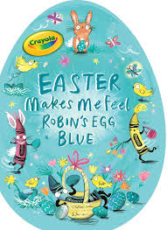
ВЫВОДЫ
Билингвизм знаменитого поэта привел к введению в русский язык кальки английского выражения robin’s egg blue, широко распространенного и имеющего мощный пласт исторических и культурных смыслов в английской культуре, но калька не ввела эти смыслы в русскую культуру, образуя свой собственный коннотативный ряд и часто употребляясь как шутка.
Языковым фактором, повлиявшим на современное употребление выражения голубой как яйца дрозда также является то, что пользователи интернета владеют английским все лучше. В связи с этим было образовано наименование оттенка синего, несущее коннотации моды и престижа.
Экспансия выражения вкупе с особенностями его семантико-грамматической структуры привела к маскулинизации образа и значительному отличию значений этой кальки цветообозначения от его английского оригинала, а также к ресемантизации и появлению ложного референта.
mavdonina@yandex.ru , lys11@yandex.ru

